Slide 1
公益財団法人 大阪府都市整備推進センター 一般財団法人 大阪府タウン管理財団 法人統合に関する計画（案）
資料10
大阪府
公益財団法人 大阪府都市整備推進センター
一般財団法人 大阪府タウン管理財団

Slide 2
目 次
NO | 項 目 |  | ﾍﾟｰｼﾞ
1 | はじめに | ･････ | 1
２ | 両法人の概要 | ･････ | 2
３ | 法人統合に至る経緯 | ･････ | 3
4 | 法人統合の目的･効果 | ･････ | 4
5 | 統合手法と法的手続き | ･････ | 5
6 | 統合後法人の収支見通し・公益認定財務三基準の見込み | ･････ | 6
7 | 統合後法人の概要 | ･････ | 7
８ | 法人統合までのスケジュール | ･････ | ８
参考 | 法人の主要事業（①～⑥） | ･････ | ９～14

Slide 3
１ はじめに
○ 大阪府都市整備推進センター（以下「都整センター」という。）と大阪府タ ウン管理財団（以下「タウン財団」という。）の統合は、大阪府の財政状況が 逼迫する中、平成20年6月大阪府が策定した「財政再建プログラム（案）」に おいて、類似法人の統合や民営化等、出資法人改革の一環として打ち出された ものである。 ○ その後、公益法人制度改革の施行という大きな環境変化が起こるとともに、 統合の必須条件とされたタウン管理財団の資産処分にあたり、地元市のまちづ くり方針との協議調整に時間を要したが、大阪府所管部（都市整備部、住宅ま ちづくり部）と両法人において精力的に作業を進めた結果、今般、統合に関す る必要事項を「統合計画（案）」として、とりまとめるに至った。

Slide 4
２ 両法人の概要
区 分 | （公財）大阪府都市整備推進センター |  | （一財）大阪府タウン管理財団
設立経緯 | S34.09 S40.04 H24.04 | ㈶大阪府土地区画整理協会設立 同法人に大阪府から出資 ・以後、㈶大阪府有料道路協会、 ㈶大阪府まちづくり推進機構と統合。 ・大阪産業廃棄物処理公社から阪南2区埋立 事業を継承。 新公益法人制度により、「公益財団法人大阪府都市整備推進センター」として公益財団法人に移行 | H03.07 H10.04 H17.11 H25.04 | ㈶大阪府りんくうセンター設立 ㈶大阪府りんくうセンターと㈶大阪府臨海 センターの統合により、㈶大阪府臨海・りん くうセンターに名称変更 ㈶大阪府臨海・りんくうセンター、㈶大阪府千里センター及び㈶大阪府泉北センターと統合し、㈶大阪府タウン管理財団に名称変更。 新公益法人制度により、「一般財団法人大阪府タウン管理財団」として一般財団法人に移行
組織体制 | 理事長（府OB）、常務理事（府派遣） 職員数 26名（府派遣4名、府OB9名、プロパー13名） |  | 理事長（府OB）、常務理事兼事務局長（府派遣） 職員数 40名（府派遣15名、府OB6名、プロパー19名）
事業概要 | １ 土地区画整理等支援事業 ２ 密集市街地整備支援事業 ３ 市町村道路施設点検等支援事業 ４ 環境共生型まちづくり事業（阪南２区埋立事業） ５ 駐車場運営事業 等 |  | １ 大阪北摂霊園事業 ２ 千里･泉北ニュータウン内近隣センター事業 ３ 千里ニュータウン主要駅前賃貸施設、不動産 （商業施設、施設用地等）の運営管理 ４ 駐車場事業
基本財産 | 1,063,400千円 |  | 3,000千円
正味財産 | 5,990,714千円（H30期末残高） |  | 30,844,462千円（H30期末残高）
公益目的 事業比率 | ７３.７％（H30決算） |  | ４８.８％（H30決算）

Slide 5
３ 法人統合に至る経緯
○ 大阪府では、平成20年6月「財政再建プログラム（案）」（以下「財プロ（案）」という。）を 策定し、府出資法人のあり方について抜本的見直しを行い、「類似の事業を行っている法人につい ては、事業精査後、統合する」、「法人が行っている事業で民営化可能なものは民営化する」、 「一定の自己収入を有する法人については、府の財政的・人的関与を最小限に抑制し、自立化を促 進する」こととした。 ○ これに基づき、都整センターは、採算性の向上や独立採算を目指しつつ存続し、タウン財団は、 民間事業者と競合する事業が多いため、保有資産の早期処分を行った上で、類似の事業を行う都整 センターと平成23年度中に統合するとされた。 ○ 一方、財プロ（案）策定の直後の平成20年12月、公益法人制度改革関連三法が施行され、都整 センターは平成24年4月に公益法人に、タウン財団は平成25年４月に一般法人に移行した。 ○ 都整センターが公益法人に移行したことに伴い、統合後の法人は公益法人認定法に定める財務三 基準の順守が求められ、タウン財団の資産処分目的の一つに公益目的事業比率の充足が新たに加 わったため、収益事業資産の処分をさらに加速させる必要が生じた。その後、タウン財団が総力を あげて資産処分に取り組み、平成29年度決算を精査したところ、両法人を合わせれば公益目的事業 比率を充足することが確認されたことを受け、平成30年度から府の両法人所管部と両法人において 統合に向けた協議・検討を重ねた。 その結果、統合の目的・手法、財務三基準の充足、統合後の法人の概要、今後のスケジュールな どについて以下のとおり合意した。

Slide 6
４ 法人統合の目的・効果
■ 統合の目的
統合により、両法人の強みを活かし、その相乗効果を遺憾なく発揮できる法人運営を
めざすとともに、府や市町村等との連携により、新たな都市的課題の解決に貢献する
『まちづくりの総合コーディネート財団』をめざす。
■ 統合の効果
１ 都整センターが有するまちづくりコーディネーターのノウハウと、タウン財団の
施設運営管理事業実施者のノウハウの融合により、安全・安心で、府民の利便性の
向上に寄与する活力あるまちづくりを実現する。
２ タウン財団が実施している霊園管理事業について、これまで、経過措置的に一般
財団法人として実施してきたが、公益法人として運営することにより、本来の経営
主体となるとともに社会的信用力が高まる。
３ 統合により、同種の事業である駐車場事業について都整センターで一括管理がで
きるほか、統合後の事業安定期には、間接部門を中心に一定の職員の削減が可能と
なり、コストカットによる経営の安定化が見込まれる。

Slide 7
５ 統合手法と法的手続き
○ 一般社団・財団法人法上、法人の合併については、「吸収合併」と「新設合併」 が規定されているが、財プロ（案）における「都整センターは存続し、タウン財 団を都整センターと統合する」との方針に従って、都整センターを存続法人、タ ウン財団を消滅法人とする吸収合併方式による。なお、今回の統合は、新公益法 人制度移行後の府出資法人において、公益法人が一般法人を吸収合併する初めて の事案となる。 ○ 都整センターとタウン財団で合併契約を締結の後、吸収合併存続法人である都 整センターから公益法人認定法に基づく変更認定申請手続きを大阪府に対して行 い、公益認定等委員会の審議を経て認定を受けることになる。
合併形態の比較
■法人法上、法人の合併については、「吸収合併（§244～§253）」と「新設合併（§254～§260）」が規定されている。
 | 合併形態 | 定款・各種規程 | 行政庁の手続 | 職員の処遇
吸収合併 | 存続法人が消滅法人を吸収 | 存続法人の定款・各種規程の 改正 （消滅法人に関わる内容を附記） | 変更の認定 （認定法§11） | 存続法人の制度（人事給与その他労働条件、福利厚生）に一本化
新設合併 | 両法人で、新たな公益財団 法人を新設 （両法人は消滅） | 両法人が協議のうえ、新たな定款・各種規程を整備 | 合併による地位の承継の認可（認定法§25） | 両法人が協議のうえ、新たに制度化

Slide 8
６ 統合後法人の収支見通し･公益認定財務三基準の見込み
単位：百万円
区 分 | 具体的事業 |  | 令和２年度 | 令和３年度 | 令和４年度
公益目的 事 業 | ・土地区画整理支援事業 ・密集市街地整備支援事業 ・道路橋梁点検事業 ・阪南２区埋立事業 ・霊園事業 | 収益 | １，７１１ | １，３９８ | １，９５３
 |  | 費用 | ２，２９８ | １，９６７ | ２，４４３
収益事業 | ・不動産賃貸管理事業 ・駐車場運営事業 | 収益 | １，１０８ | １，１０５ | １，１０５
 |  | 費用 | ８０３ | ８０９ | ７９７
そ の 他 事 業 | ・河川敷の環境保全・魅力向上事業 （河川賑わい空間創出事業） ・近隣センター事業 法人会計含む | 収益 | １２４ | １１５ | １１５
 |  | 費用 | ３４６ | １９７ | １９７
合 計 |  | 収益 | ２，９４３ | ２，６１８ | ３，１７３
 |  | 費用 | ３，４４７ | ２，９７３ | ３，４３７
損 益 |  |  | ▲５０４ | ▲３５５ | ▲２６４
公 益 目 的 事 業 比 率 |  |  | ６６．７% | ６６．２% | ７１．1%
収 支 相 償 |  |  | 〇 | 〇 | 〇
遊 休 財 産 保 有 制 限 |  |  | タウン財団の資産を控除対象財産に位置付けることにより適合

Slide 9
７ 統合後法人の概要
区 分 |  | 内 容
定款記載事項（主なもの） | 目 的 | ○ 市街地の整備・開発・保全に係るまちづくりの推進、公共用地の有効活用による都市環境の改善及び建設発 生土等を活用した環境共生型のまちづくりを行うことにより、大阪府域の秩序ある良好な市街地の形成に寄与 するとともに、千里丘陵地区及び泉北丘陵地区におけるまちづくり並びに居住者等の利便性を確保することを 目的とする。
 | 名 称 | 公益財団法人 大阪府都市整備推進センター
 | 事務所 | 主たる事務所の所在地：大阪府大阪市（現：都整センター、堺筋本町）
 | 役 員 | 理事長１名、常務理事２名 ※現在の常勤役員数：都整センター2名、タウン財団2名
 | 事 業 | （1） まちづくりに関する調査研究、研修、普及啓発、指導及び相談 （2） まちづくりに関する情報の収集及び提供 （3） まちくづりに関する調査、計画、測量、積算、施工管理等の受託 （4） 住民等のまちづくり活動に関する支援 （5） 阪南2区における埋立造成と造成地のまちづくり事業 （6） 千里丘陵及び泉北丘陵地区における活性化支援事業の実施 （7） 千里丘陵及び泉北丘陵地区における公共公益その他居住者等の利便に供するための施設の管理運営 （8） 大阪北摂霊園の管理運営 （9） 地方公共団体が所管する道路施設の維持管理に関する調査、設計、積算及び施工管理等の支援並びに 研修、指導及び相談 （10） 公共用地の有効活用による都市環境の改善に関する事業 （11） その他この法人の目的を達成するために必要な事業

Slide 10
８ 法人統合までのスケジュール
時 期 | 内 容
令和元年１１月 | ・都整センターとタウン財団が合併契約締結 （効力発生日は令和2.4.1を予定）
１２月まで | ・吸収合併存続法人である都整センターが府知事に公益変更認定を申請
令和２年 ２月頃 | ・都整センターが府知事から公益変更認定を受ける予定
３月 | ・都整センターが新年度の事業計画と予算を理事会で決定
４月 | ・合併の効力発生

Slide 11
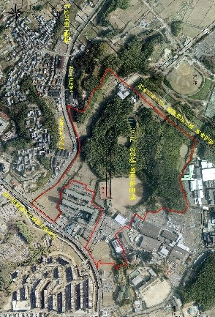
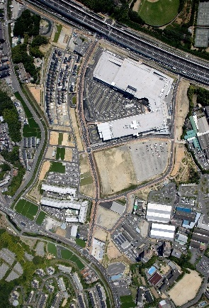
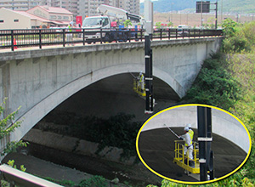
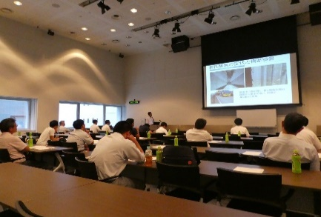
参考 法人の主要事業①
１ 公益目的事業 （１） まちづくりコーディネート事業 ① 土地区画整理等支援事業 ○ 幹線道路沿道や既成市街地における土地区画整理等の 都市整備事業について府・市と連携し、調査・計画を はじめ地元組織における合意形成から事業実施まで支援する。 ○ 民間コンサルタントが利益を見込めない事業化が 不確実な初期段階で公益財団法人である強みを生かし、 地元市町村や地権者に対するきめ細やかな対応を行い、 事業に対する合意形成を推進する。 ② 市町村道路施設点検等支援事業 ○ 平成26年7月の道路法施行規則の改正に伴い、道路管理者 に対し、橋梁・トンネル等の道路施設について、５年に１回 の定期点検が義務付けられた。 ○ 府内市町村においては、点検実施するための職員や技術力の 不足という課題を抱えており、これら市町村からの支援要請に 基づき、定期点検業務の地域一括発注や施工監理、長寿命化修 繕計画策定業務及び発注者支援業務を実施、支援する。 ○ 併せて、市町村技術職員の技術力向上のため、実地研修等を実施する。
【寝屋南地区 施工前】
【施工後】

Slide 12
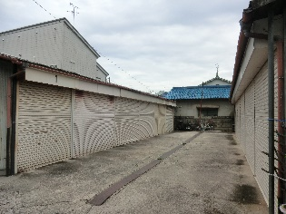
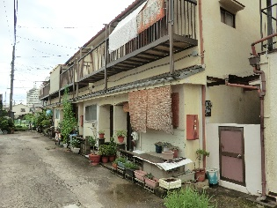
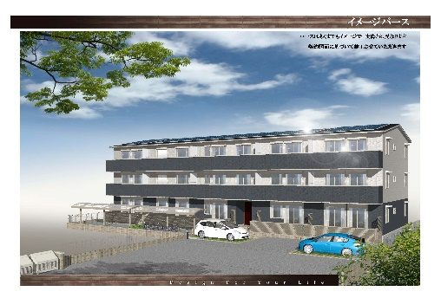
参考 法人の主要事業②
③ 密集市街地まちづくり活動支援 ○ 文化住宅が密集する市街地において、地震時に倒壊や 火災発生の危険性が高い老朽建築物の除却や、不燃性の 高い建築物への建替えを促進し、防災性の向上と居住環境 の改善を図るため、老朽建築物の所有者を対象に建替え 検討の支援や事業費の助成等を行っている。 ○ 大阪府では令和２年度を目標に「地震時に著しく危険 な密集市街地」の解消を目指し、その取組みを進めている ところであり、都整センターにおいても、平成30年度から 基本財産を取崩し、新たな支援策の実施と既存事業の強化を 行い、密集市街地の早期解消に向けてさらなる支援に取組んでいる。 ④ まちづくり初動期活動支援 ○ 地域住民の合意形成に向けた初動期活動を支援の 対象とし、土地区画整理・道路・公園等の市街地の 整備につながる「街の形づくり」や良好な街並み 形成のための地域計画・建築協定等の「ルールづくり」、 防犯、防災、バリアフリー等の「安全・安心なまち づくり」を目指した活動を行う団体等に対し、費用の一部を助成している。
【建替え前】
【建替え後(予想パース）】

Slide 13
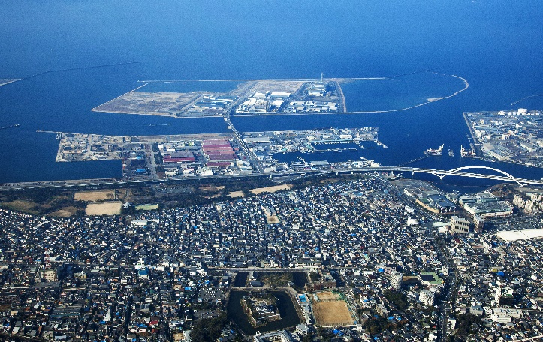
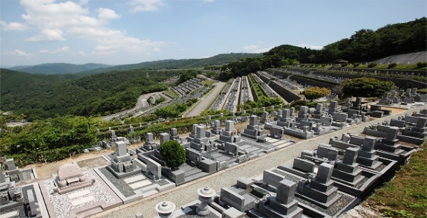
参考 法人の主要事業③
（２） 環境共生型まちづくり事業 ○ 阪南港阪南2区において、港湾物流機能を強化し、 既成市街地の住工混在を解消するための工場移転 用地を確保するとともに、干潟や緑豊かな自然 環境を形成する海浜空間の創出を推進している。 （３） 大阪北摂霊園事業 ○ 箕面市、茨木市、豊能町にまたがる面積983,497㎡、 整備区画数24,623区画の霊園の管理運営については、 近年、利用者の高齢化や承継者問題による「墓じまい」 や埋葬形態の多様化等の環境変化を踏まえ、平成29年 度に合葬式墓地を新規開設するなど新たな墓地需要の 取り込み方策を検討・実施している。 新規形態墓所の 検討を進めるなど、時代の変化に 対応できる霊園墓所を目指すとともに、広く府民や近隣 府県に当霊園を周知すべく広報宣伝活動の強化に取り組む。
【ちきりアイランド（阪南２区)（全景）】

Slide 14
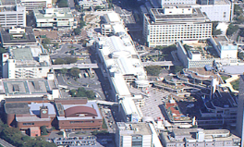
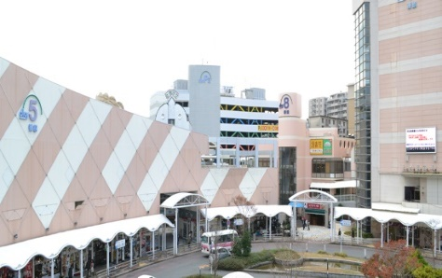
参考 法人の主要事業④
２ 収益事業 （１） 土地・建物賃貸事業 ○ 千里中央、北千里地区等に保有する土地・建物の円滑な管理運営を行うとともに、 まちづくりに資する処分・活用方策についての検討を進め、地元市等関係機関と協議 調整を実施している。
【千里中央地区センター（全景）】
【北千里駅前ディオス北千里】

Slide 15
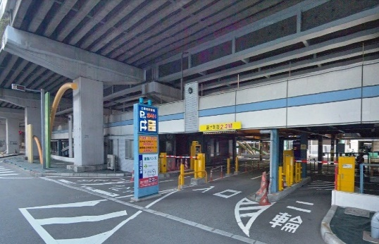
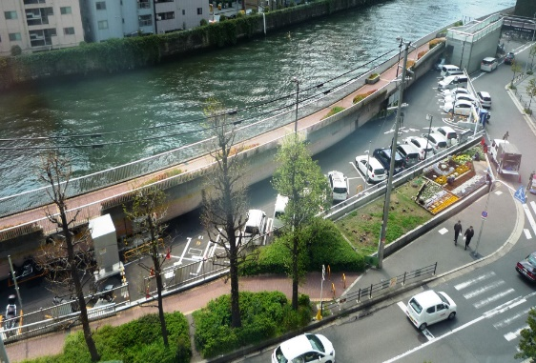
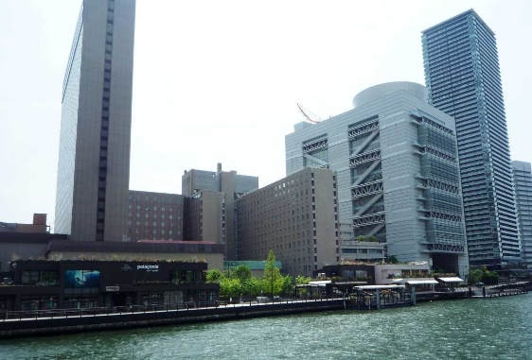
参考 法人の主要事業⑤
（２） 駐車場運営事業 ○ 高架道路下や河川敷等の公共空地の有効活用を 図り、地域住民等の自動車保管場所周辺の駐車需要 の対応や自動車交通等の利便性の向上等を目指し、 自動車及び自動二輪車の駐車場を整備し、管理運営 を行っている。 ３ その他事業 （１) 河川敷の環境保全・魅力向上事業（河川賑わい空間創出事業） ○ 都心の河川敷の環境保全を図るとともに、 大阪府が「水都大阪」の再生を目指す河川 賑わい空間創出に公的機関として寄与し、 水辺空間の賑わい創出による都市魅力の向上 を図っている。
【江坂南駐車場】
【中之島駐車場】
【中之島バンクス】

Slide 16
参考 法人の主要事業⑥
（２） 近隣センター事業 ○ 府が開発整備した千里・泉北ニュータウンにある 近隣センターのオープンスペース（通路、広場、駐車 場等：吹田市７、豊中市３、堺市８か所）については、 管理運営を継続するとともに、過去に締結した引継ぎ に関する基本協定書に基づき、地元市への円滑な引き 継ぎが実施できるよう取り組んでいる。
【〔堺市〕赤坂台近隣センター】

